Slide 1




Ruokaviennin kasvualusta
Helsinki 27.06.2025
Viennin kasvua vauhdittamassa

Slide 2















Suomalainen ruokaketju
Elintarvike ja juomateollisuus työllistää
39 000
Koko elintarvikesektori työllistää 340 000 henkilöä.
Elintarvike-
teollisuus
Tuo työtä kuljetusalalle, pakkausteollisuuteen, tutkimus-, koulutus- ja neuvontasektorille, tuotekehitykseen, myynnin ja markkinoinnin aloille.
Maatalous työllistää
76 000
Suomalaisten ruoka- ja
elintarvikkeiden sekä juomien
viennin arvo
on 2,3 mrd
euroa.
Ruuantuotanto
Majoitus- ja ravitsemistoiminta
Majoitus- ja
ravitsemisala työllistää
86 000
Päivittäistavarakauppa työllistää
65 000
Kaupanala
Kuluttaja
Lähde: Ruokatieto, Tietohaarukka 2022 – Luke, Satotilasto 2022 – MaRA tilastot – Ruokakatemia

Slide 3
Kasvu löytyy viennistä
Ruoan kauppatase heikkenee. Viennin kasvua tarvitaan, kun kotimaan markkinat, väestön kehitys, hintakehitys ja yleinen talouskasvu eivät riitä takaamaan kehittyvää kysyntää.
Lähde: LUKE

Slide 4
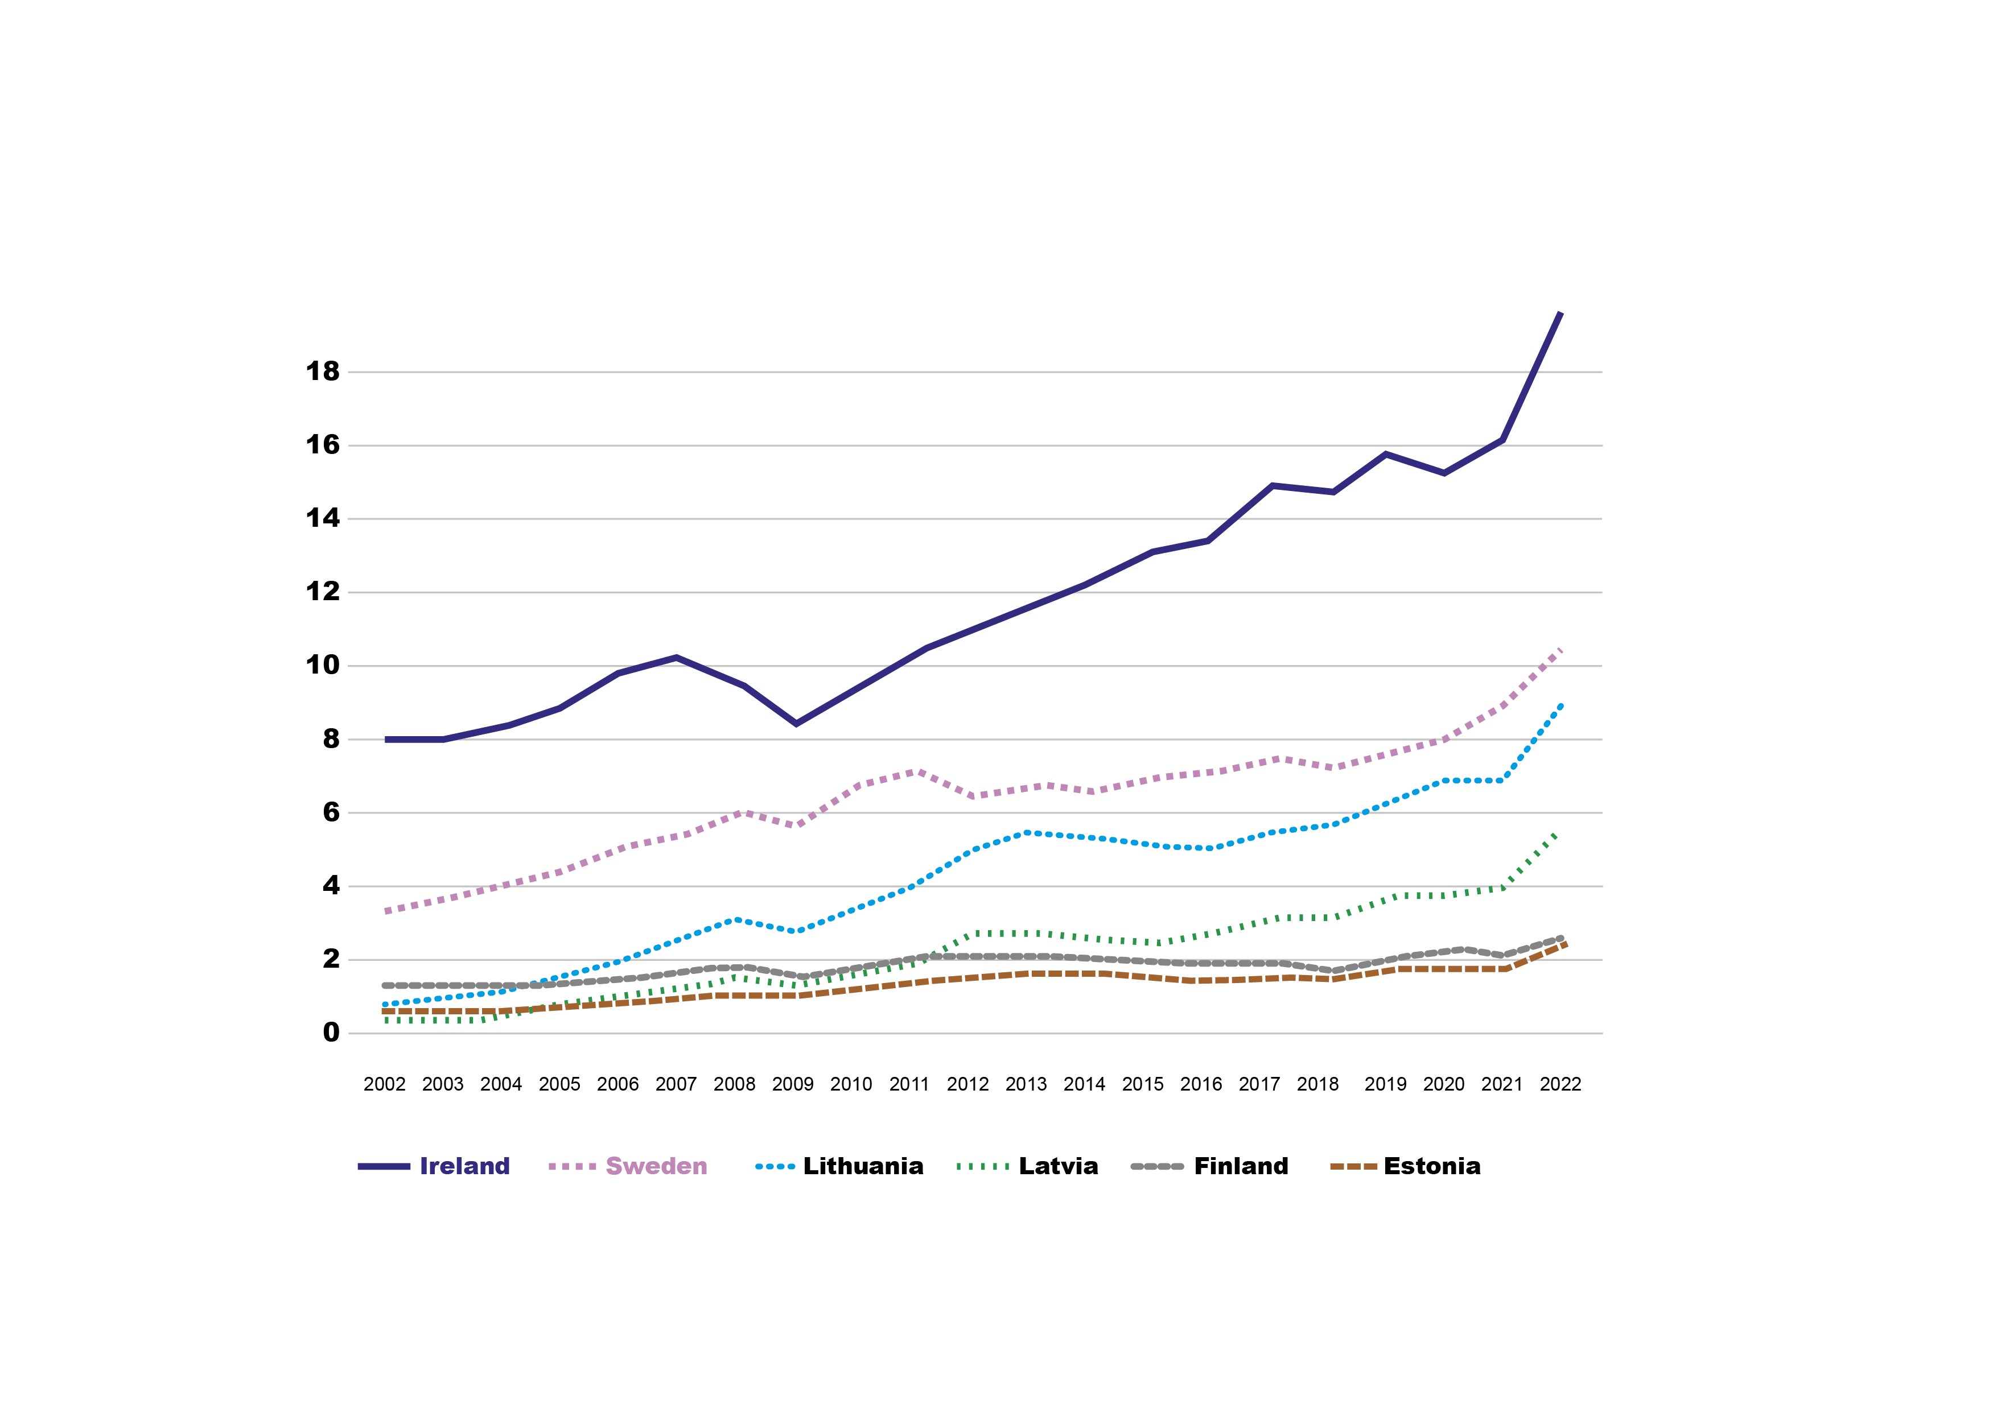
Ruokavienti kasvaa kilpailijamaissa
Lähde: LUKE

Slide 5
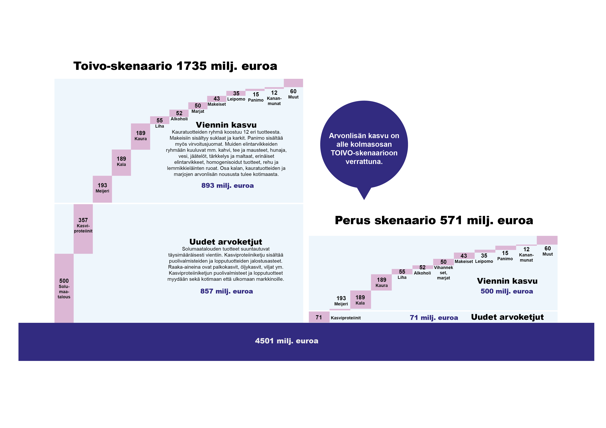
Kasvun eväät
Lähde: LUKE

Slide 6
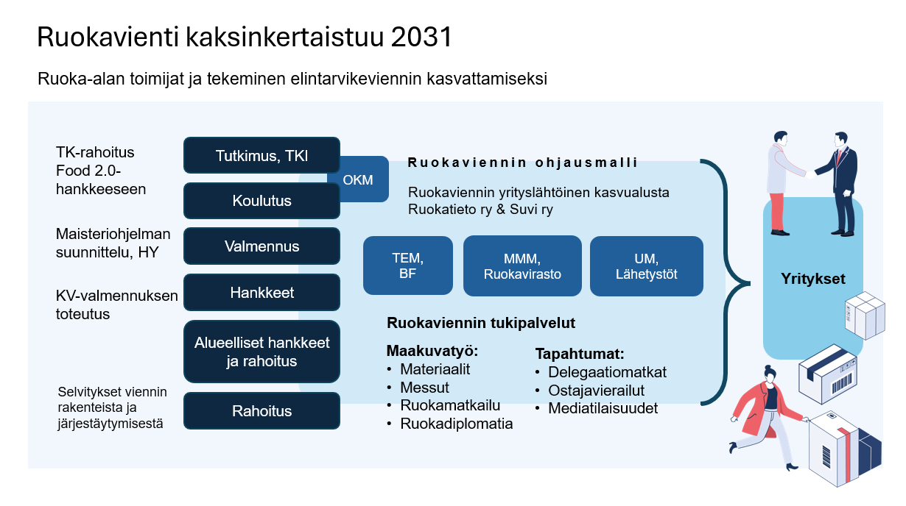



Slide 7
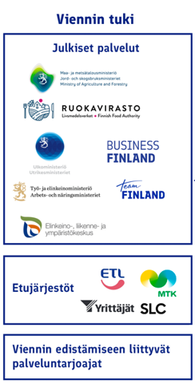


Yritysvetoinen ruoka-viennin kasvualusta
Viennin
tekijät
Suomen elintarvikevienti
>4 Mrd.
Viennin tuki
Yritykset ja yritysryhmät
Julkiset palvelut
Etujärjestöt
Asiakkaat Markkinat
Viennin edistämiseen liittyvät palveluntarjoajat
Muut toimijat/klusterit, kuten NordicOats,
Päijät-Hämeen viljaklusteri,
Agrifood Cluster jne.
Johtaa ruokaviennin strategiaa.
Yhdistää yritysten tarpeet.
Edustaa yritysten näkemystä
valtion resurssien ohjauksessa.
Ruokaviennin maakuva
Toimii EU-hankehakijana.
Priorisoi kohdemarkkinat.
Yksilöi tutmikus- ja koulutustarpeet.
Food Export Sales Services (FESS)
Kehittää viennin operatiivista rakennetta
Mahdollistaa yritysten kaupallisen onnistumisen yhdessä
Viennin kasvualusta

Slide 9
Ruokaviennin kasvu vaatii pitkäjänteisyyttä – edellytykset
Kasvu edellyttää investointeja
Yritykset uskaltavat investoida kansainvälistymisensä tueksi ja valtio kannustaa toimillaan investointeihin.
Kasvu vie aikansa ja vaatii kärsivällisyyttä sekä luottamusta yritysten kykyihin ja toimintaympäristöön.
Investointipäätösten kannalta yritysten ja valtion välinen luottamus on avaintekijä.
Luottamuksen luominen
Luottamuksen luominen ja ylläpitäminen edellyttää jatkuvaa ja järjestelmällistä vuoropuhelua yritysten ja valtion välillä.
Jatkuvan ja järjestelmällisen vuoropuhelun ylläpitämiseksi tarvitaan ohjausjärjestelmä, joka huomioi ruokaketjun ja hallinnon uudet rakenteet.
Ohjausjärjestelmän tavoitteena on seurata kasvun toteutusta, tarkastella toimien tehokkuutta, arvioida tarve korjaaville toimenpiteille ja varmistaa, että resurssit ja kehitystoimet palvelevat aidosti ruokaviennin kasvua.
Vahva koordinaatio
Huomioitava, että ruokaviennin edistäminen on merkittävästi fragmentoitunut eri hallinnonaloille, sekä valtakunnallisella että alueellisella tasolla.
Resurssien pirstaloituminen ilman riittävää koordinaatiota rajoittaa niiden tehokkuutta ja vaikuttavuutta.
Yhteenveto
Kasvun edistämiseksi on välttämätöntä varmistaa, että palveluketju pysyy eheänä ja huomioi ruokaviennin tarpeet.

Slide 10
Yritysten vientitoiminnot (lisäarvomyynti)
Lisäarvotuotteiden vienti
Laatu
Viennin strategian johtaminen
Tuotekehitys
Myynti
Analytiikka
Brändäys
Markkinointi
Pakkaus
Tuotanto
Logistiikka
Muuta…
Jokaisella yrityksellä on erilaisia vientiä tukevia toimintoja riippuen tuotteesta, myyntikanavasta, kohdemarkkinasta, jne.
Useimmiten jokaista toimintoa tulee muokata kohdemarkkina- ja myyntikanavakohtaisesti.
Jokaisen toiminnon luominen, ylläpitäminen ja kehittäminen lisäarvomyynnin tueksi edellyttää yritykseltä taloudellisia ja henkilöresursseja.
Panostus (raha ja henkilöresurssit) vientitoimintojen kehittämiseen on investointi.

Slide 11
Mitä yritykset tarvitsevat?
Rahoitus
Vaikuttavat ja monipuoliset rahoitustyökalut
Koulutus
Monipuolinen ja monitahoinen, mutta koordinoitu kansainvälistymistä tukeva koulutus.
Government-to-government
Palvelukokonaisuus, joka mahdollistaa niiden tuotteiden vientiä, joissa valtioidenvälinen vuoropuhelu ja sopiminen on kaupan toteutumiseksi välttämätön.
Keskeisimpinä Ruokaviraston (MMM ja UM) rooli uuden viennin mahdollistamisessa ja olemassa olevan viennin ylläpitämisessä. Sisältää vientiluvat, vientivalvonnan, selvitykset, jne.
Close-the-deal
Close-the-deal on tilaus/toimitus -mallien kokonaisuus, jota yritykset tarvitsevat
toteuttamaan kauppoja, vähentäen riskinottoa ja kansainvälistymisen epäonnistumisen riskiä.
Markkinoillepääsyn apu, mm.: Markkina -analyysit ja tutkimukset Tuote- ja palvelukohtaiset markkinaselvitykset Kulttuurillinen ja kielellinen tuki Kohdemaan vientivaatimusten ja lainsäädännön selvittäminen Kilpailija-analyysit Hinta- ja hintapisteanalyysit Logistiikkaan liittyvä neuvonta Potentiaalisten asiakkaiden (B2B ja B2C) tunnistaminen Partnereiden, maahantuojien, jakelijoiden ja myyntikanavien optimointi Lakien tulkinta ja avustus | Myynnin kiihdyttäminen, mm.: Sopivien partnerien löytäminen Avainpäättäjien ja sidosryhmien tunnistaminen ja kontaktointi Tapaamisten järjestäminen Kieli- ja kulttuuriesteiden ratkaisu Oikeiden asiakassegmenttien ja asiakkaiden etsintä ja arviointi Kasvustrategian tarkistaminen ja rakentaminen Myyntihenkilöstön ohjaus ja sparraus toiminnan vakauttamiseksi Toiminnan arviointi ja hallinta | Business-to-government, mm.: Kasvustrategia ja taktiikan suunnittelu Päivitykset kohdemaan lainsäädännön ja/tai markkinoiden muutoksista Avainkontaktien tunnistaminen ja näiden välisen toiminnan sekä roolituksen selvittäminen Neuvontaa partnereiden tarjoamista mahdollisuuksista Tehokkaan viestintästrategian suunnittelu ja kehittäminen Markkinointiviestinnän sopeuttaminen paikalliselle markkinalle ja keskeisille sidosryhmille Poliittisten esteiden karsinta
Go-to-market
Vienninedistämisen peruspalvelut.
Suomessa näitä tuotti Food from
Finland -ohjelma vuosina 2013–2023.
Yhteisosastot tärkeimmillä messuilla
Ostajatapaamiset
Verkostoitumistapahtumat, koulutus- ja valmennuspäivät
Vähittäiskaupan kampanjat
Mediatilaisuudet ja -vierailut
Delegaatiomatkojen koonti

Slide 12
Järjestelmä tukee kasvua kun…
Yritys A
1. Government-to-government
Ruokavirasto, MMM, UM
2. Go-to-market
UM
3. Close-the-deal
UM
4. Rahoitus
Business Finland, Finnvera
5. Koulutus
Helsingin yliopisto
Ruokatieto
Yritys B
Ammatti-korkeakoulut
Ely –keskukset
Kuntien ja alueiden kehitysyhtiöt
Kauppakamarit
Yritys D
Yritys C
Yritys E
SUVI
Yritys G
Yritys I
Yritys F
Kansainväliset asiakkaat
Yritys H
Klusteri X
Konsultit
Yritys J
Yritys K
Yritys L
Yritys M
Yritys O
Yritys N
Nordic Oats

Slide 13

Ruokaviennin strategian jalkautus = yhteistyötä eri foorumeiden välillä
Hanke- ja alue- kokoontumiset
Kauppakamarit ja alueorganisaatiot
Verkostoituminen ja hanketoiminta
Avoin kaikille yrityksille
”Suomen vientimalli”
Ruokaviennin kasvustrategia
Ruokavientineuvottelukunta
Ruokatieto johtaa valmistelua
Yhdistyksen jäsenille
Osaamisen kehittäminen
Yhteiset vientitoimet
SUVI ry:n
Vientijohtoklubi
Ruokaviennin Kasvuryhmä
Ruokavienti-verkosto
Ruokaviennin kehittämishankkeet
Kokeneet vientiyritykset
Strategiatyön valmistelu
Osaamisen kehittäminen
Ruokatieto johtaa
Avoin kaikille yrityksille
QR-koodilla mukaan
Ruokatieto johtaa
Webinaarit
Uutiskirjeet
Yhteiset vientiseminaarit
Avoin kaikille yrityksille
SUVI Ry:llä merkittävä rooli
Kansalliset hankkeet (mm. VIKE)
EU:n vienninedistämishankkeet (mm. EU-DeliSus, EU Oats Asia)
Alueelliset hankkeet

Slide 14
Kestävä operatiivinen viennin rakenne by SUVI ry
Vientitiedon-hallinta
FESS PIM (Product Information Management) –alusta, joka esittelee vientiyritykset ja -tuotteet
CIM (Contact information management) vienti-kontaktitietojen hallintaan
2. Markkina-tuntemus
Asiakasymmärrys
Kuluttajatutkimus
Konsepti- ja tuotetestaukset kohdemaissa
3. RUNWAY-vientivalmiuden kehittäminen
Tuotteiden vientivalmiutta ja kilpailukykyä parannetaan ennen markkinoille pääsyä.
Kohteena T&K, pakkaus, brändi, markkinointiviestintä ja tuotteiden markkinalle sovitus
Yhteistarjoomat
4. Kansain-välinen vienti-verkosto
Export Enablers
Kenttämyynti
Paikallisen läsnäolon rakentaminen

Slide 15

Onnistumme yhdessä.
15
Kerro palautetta & ota yhteyttä
www.ruokatieto.fi I ruokavienti@ruokatieto.fi I LInkedIn
info@su-vi.fi | LinkedIn | www.su-vi.fi
Liity listalle

